Slide 1
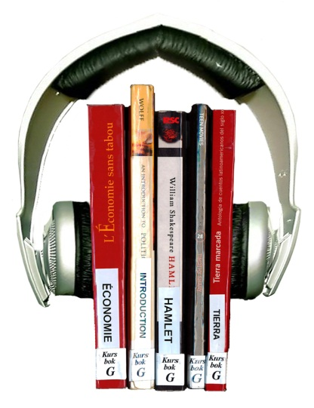
Dropin-verkstad om talböcker, erfarenheter från Göteborgs och Lunds universitet
Gabriella Johansson, Sambib, Lunds universitet
Charlotta Höckerfors, Göteborgs UB

Slide 2
Lund – Läs- och skrivstöd
Ca 30 bibliotek i nätverk, 3 campus
Minst en kontaktbibliotekarie per fakultet
Anpassade datorer på några bibliotek
Gemensam arbetsgrupp för tillgänglighet
3 samordnare
Ca 47 000 studenter

Slide 3
Lund - bakgrund
Utbildningar om datorprogram och hjälpmedel
Samordnarna kontaktar biblioteken
Service närmare studenterna
Talböcker – introduktion, men sen?
Projekt Student direkt
Behov av att sprida information

Slide 4
Göteborg – Läs- och skrivstöd
9 bibliotek och 2 studietorg - ”ett UB”
Av de 5 största biblioteken har 4 Lässtudio – en 5:e är på gång
Arbetsgruppen för Läs- och skrivstöd
Samarbete med Chalmers bibliotek – gemensam programportal
1 samordnare
37 000 studenter

Slide 5
Göteborg - bakgrund
Projekt för ökad tillgänglighet 2006 – biblioteken övertar ansvaret för studenternas litteratur och tekniken för att läsa
Från projekt till verksamhet - ingår nu i ordinarie budget
Personliga introduktionssamtal med studenterna – teknik, behov, Egen nedladdning

Slide 6
Lund – hur vi började
”Talboksverkstad” på olika bibliotek under samma vecka
Marknadsföring
Affischer, flyers, puffar på hemsidor
Info till samordnare och studievägledare
Mail till ALLA studenter
Minst två bibliotekarier, infomaterial, datorer och daisyspelare, fika
Kompetensutveckling för oss

Slide 7
Göteborg – hur vi började
Inspirerades av Lund
TPB:s studiedag 2011 Talböcker, talsyntes och olika sätt att läsa
Utöka servicen till studenterna
Önskemål från studenter
Lyfta fram vår service – både mot studenter och personal på universitetet

Slide 8
Göteborg – första drop-in
Kommunikationsplan togs fram i samarbete med UB:s informatör
Höstterminen 2011 - Drop-in på alla bibliotek som hade Lässtudio
Minst två bibliotekarier på plats, samt tekniker stand-by
Informationsmaterial, Mac, PC, olika spelare

Slide 9
Lund – så fortsatte det
Genomgång av regler, nedladdning och läsprogram
Frågor om teknik, talsyntes, appar, annat stöd
Studenter delade med sig
Registrering på plats
Hänvisning vidare
Val av lokal och tidpunkt påverkade deltagandet

Slide 10
Göteborg – så fortsatte det
Tidpunkt på terminen
We love fika!
Öppet hus-aktiviteter
Frågor om teknik, registrering, nyheter, programportalen, appar, hantering av program
Servicecenter

Slide 11
Lund – nuläget, ht 2013
Man lär sig av sina misstag…
Vad är viktigt?
Tidig planering
Marknadsföring
Lokal, fika?
Eller behövs inte detta längre?
Byta namn – till vad?
Omstart!

Slide 12
Göteborg – nuläget, ht 2013
6 genomförda
Marknadsföring viktigt – når nyckelpersoner
Gärna långa drop-in pass
Personalens kompetensutveckling
Tydliggör tendenser

Slide 13
Tack, MTM!
Referensgruppen
ETT konto för studenter
Legimus
Förproduktion
Bra instruktioner och support

Slide 14
Tack för oss!
Charlotta Höckerfors Gabriella Johansson
Göteborgs universitetsbibliotek Samhällsvetenskapliga fakultetens
Ekonomiska biblioteket bibliotek, Lunds universitet
031 – 786 13 54 046 – 222 09 95
Charlotta.hockerfors@ub.gu.se Gabriella.johansson@sambib.lu.se

